Slide 1

В Н И М А Н И Е !!!
Н Е Ф О Р М А Л Ь Н А Я
З А Н Я Т О С Т Ь!

Slide 2
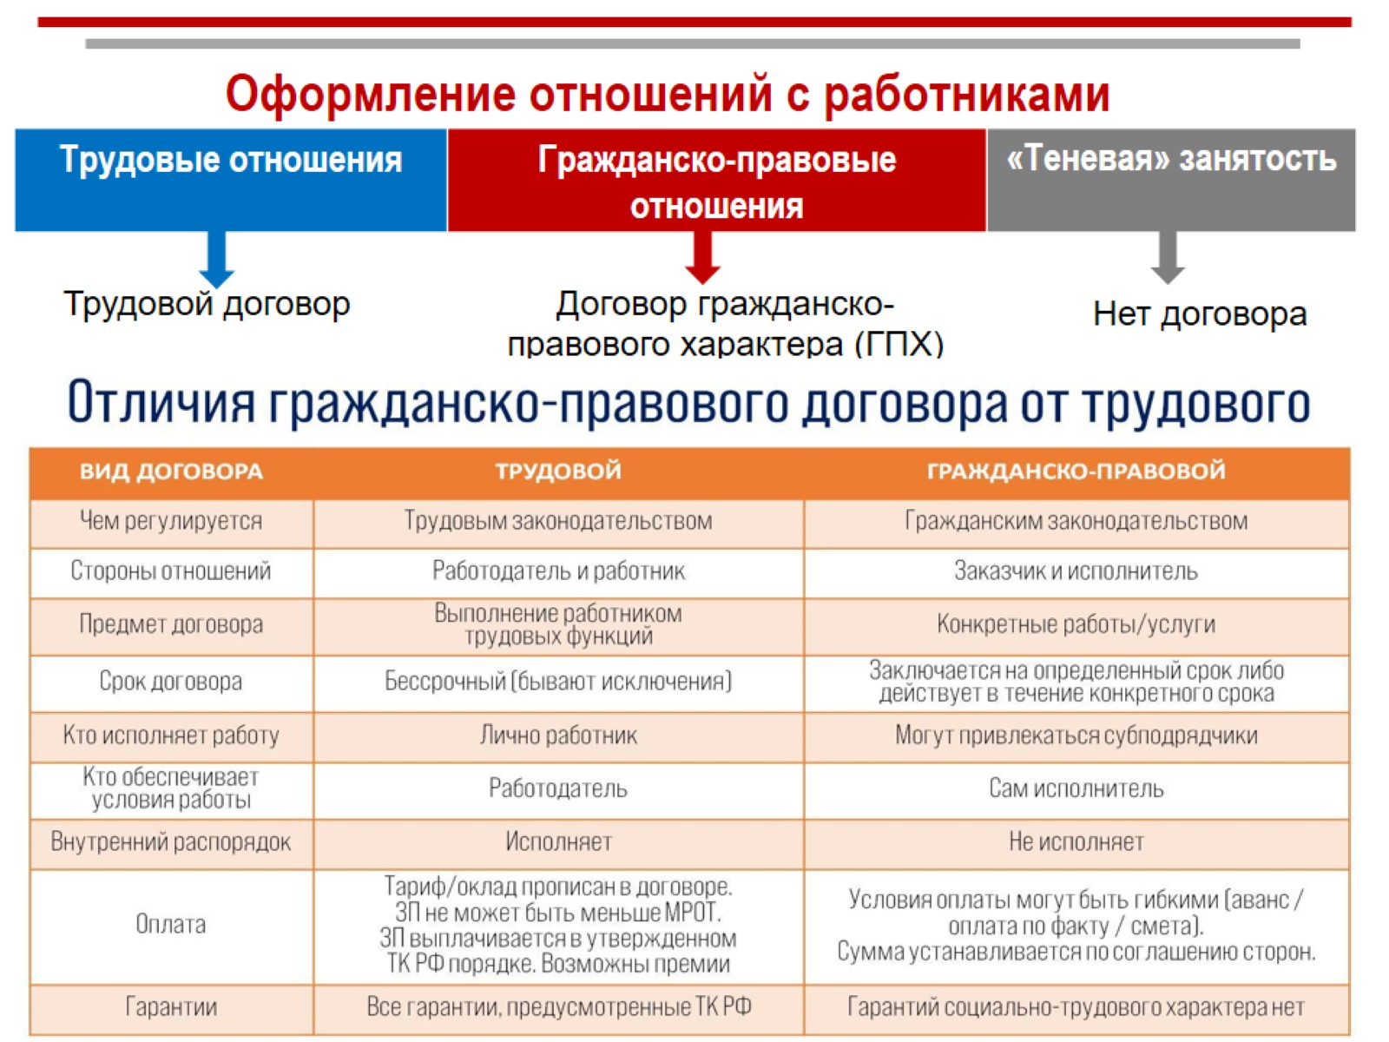

Slide 3
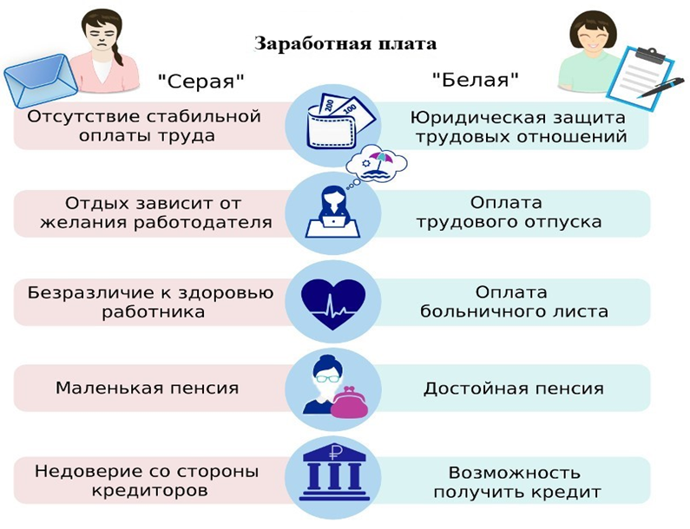

Slide 4
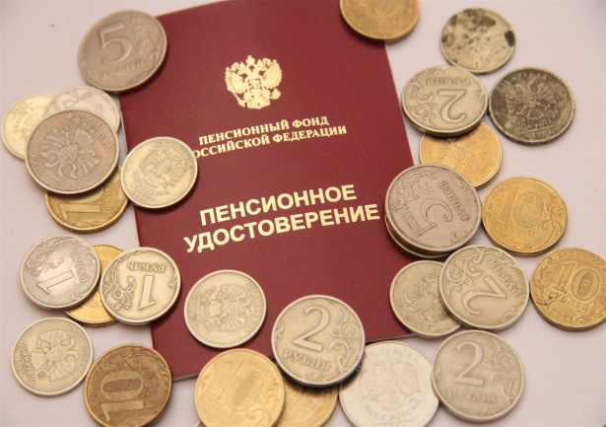
Последствия неформальной занятости для экономики:
1) снижение доходов бюджетов разных уровней;
2) увеличение расходов бюджета на социальные выплаты.

Slide 5
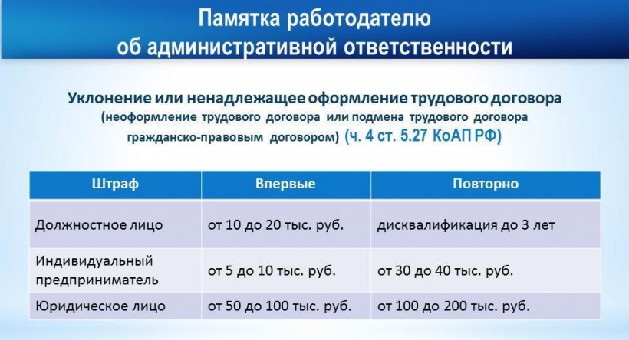

Slide 6
Ваши права нарушены? вы можете сообщить:
- в администрацию Нижнеилимского муниципального округа, телефон «горячей линии»:8(39566) 3-00-22;
- в Госинспекцию по труду по телефону: 8(39565) 5-88-25;

